Slide 1
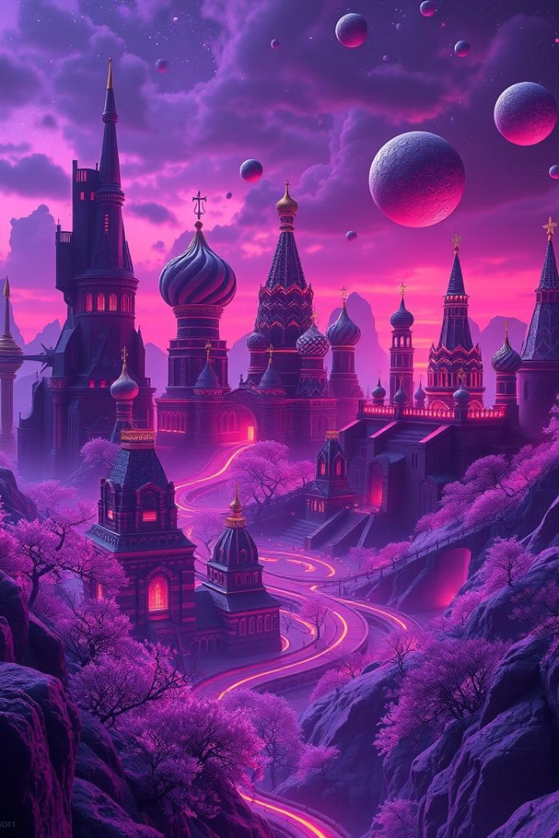
Перспективы развития Метавселенной и ее роль в сохранении исторической памяти
Докладчик: Коданева Светлана Игоревна
к.ю.н., доцент, в.н.с. ИНИОН РАН
3 апреля 2025 г.

Slide 2
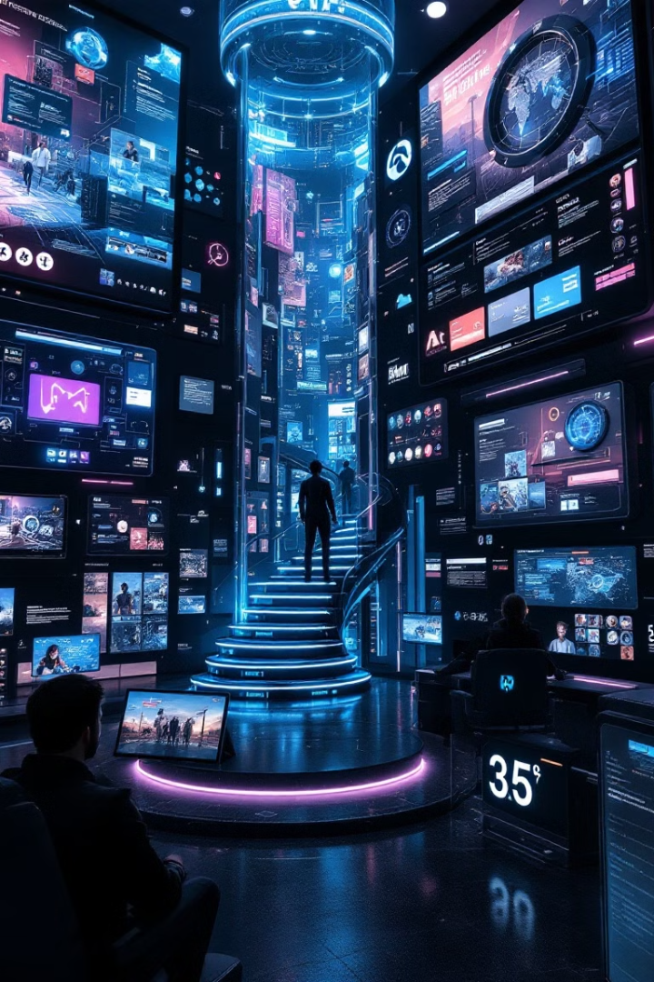
Метавселенная – это иммерсивная цифровая среда, где пользователи взаимодействуют друг с другом и с цифровыми объектами в реальном времени.
Это коллективное виртуальное пространство, созданное в результате слияния усовершенствованной цифровой и физической реальности, которое трансформирует общество.

Slide 3
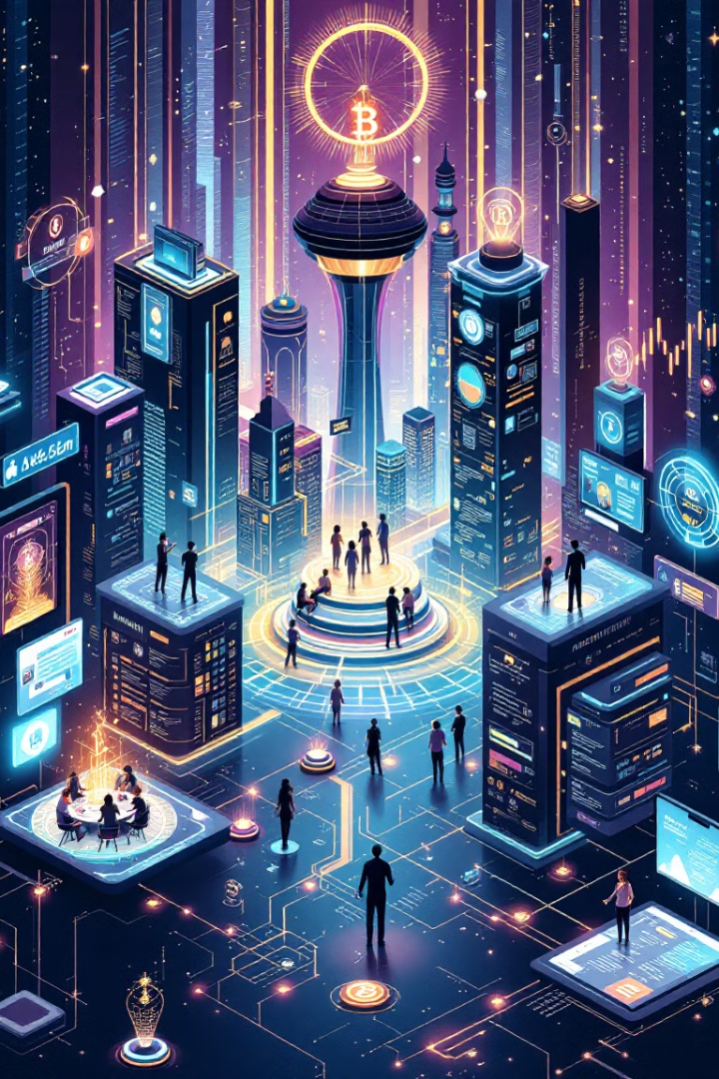
Основные характеристики Метавселенной
Постоянство
Метавселенная существует постоянно, даже когда пользователь не активен.
Иммерсивность
Эффект присутствия, позволяющий испытывать ощущения, близкие к реальным.
Взаимодействие
Возможность общаться и сотрудничать с другими пользователями.
Децентрализация
Распределение управления и данных между пользователями с помощью блокчейн и ДАО

Slide 4
Технологии, лежащие в основе Метавселенной
VR/AR, IоT, CV
Блокчейн и NFT
Искусственный интеллект, туманные и облачные вычисления
Технологии, позволяющие погружаться в цифровые миры. VR (виртуальная реальность) — погружает пользователя в полностью искусственную среду. AR (дополненная реальность) добавляет цифровые элементы в реальный мир. IоT позволяет собирать данные пользователей в реальном времени
Блокчейн обеспечивает безопасность и прозрачность транзакций, а NFT служат уникальным цифровым доказательством владения виртуальными активами.
Используются для создания реалистичных виртуальных персонажей, адаптации контента под пользователей и улучшения взаимодействия между участниками.

Slide 5
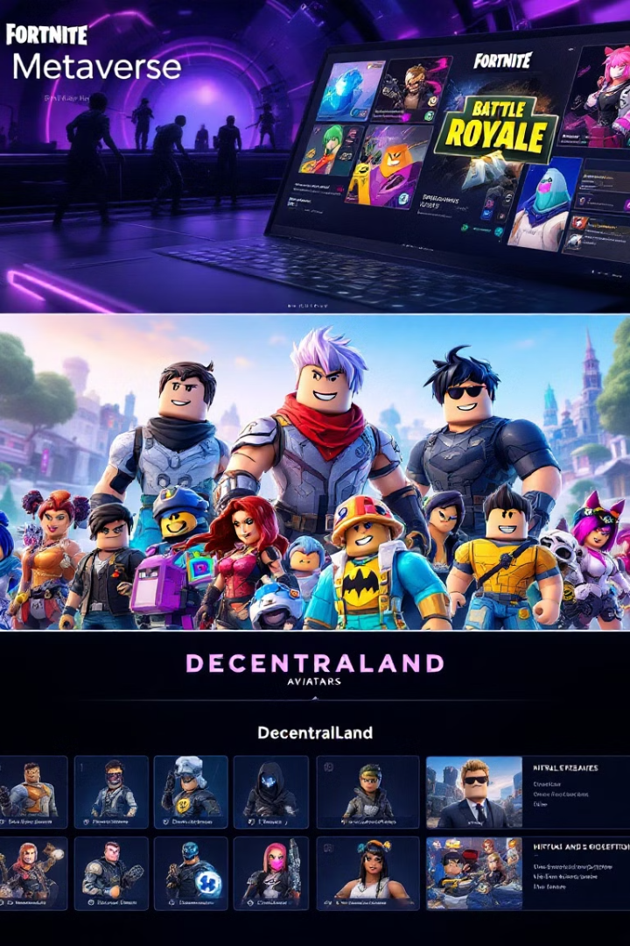



Метавселенная: Игры и развлечения
Игры
Гейминг, концерты, мероприятия.
Развлечения
Виртуальные музеи, кинотеатры.
Соцсети
Общение, сообщества, встречи.

Slide 6
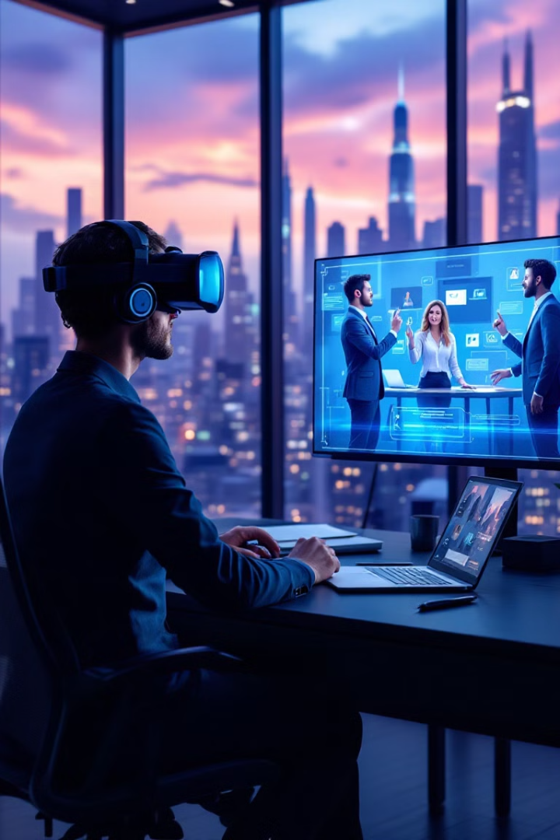
Метавселенная: Бизнес и образование
Виртуальные офисы
Образование
Удаленная работа, конференции.
Интерактивные уроки, экскурсии.
Тренинги
Медицина, промышленность, управление
Подготовка специалистов.
Удаленные коммуникации

Slide 7



Преимущества и недостатки метавселенной
Преимущества
Творчество
Коммуникация
Новые технические возможности
Недостатки
Конфиденциальность
Зависимость
Правовые, этические и технические аспекты

Slide 8
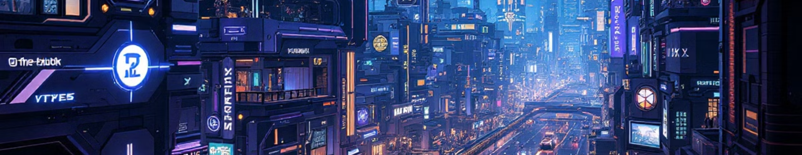
Будущее Метавселенной
По мере развития технологий будет расширяться использование Метавселенной, что откроет уникальные возможности и создаст новые риски для сохранения национальной идентичности и исторической памяти.
Метавселенная предлагает новые способы сохранения культурной самобытности. Важно внедрять национальные символы и ценности.

Slide 9
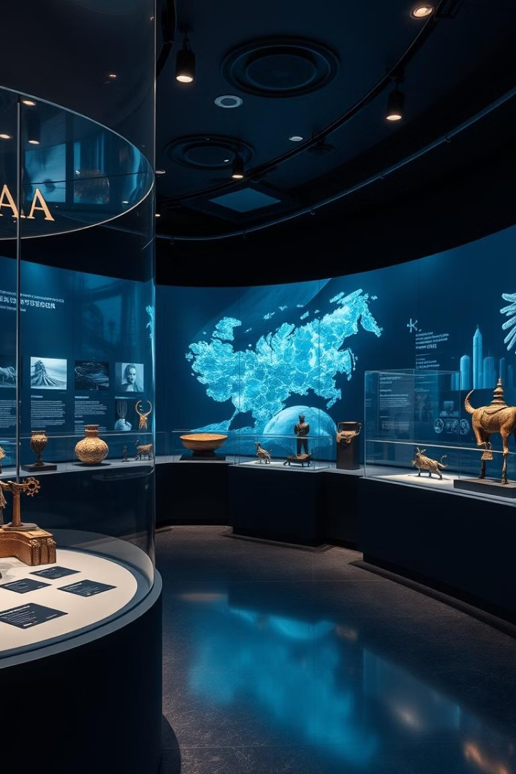



Виртуальные культурные пространства
Виртуальные музеи
Изучение языков
Демонстрация культурных артефактов и традиций.
Создание условий для изучения языков.
Культурные фестивали
Виртуальное посещение национальных праздников.

Slide 10
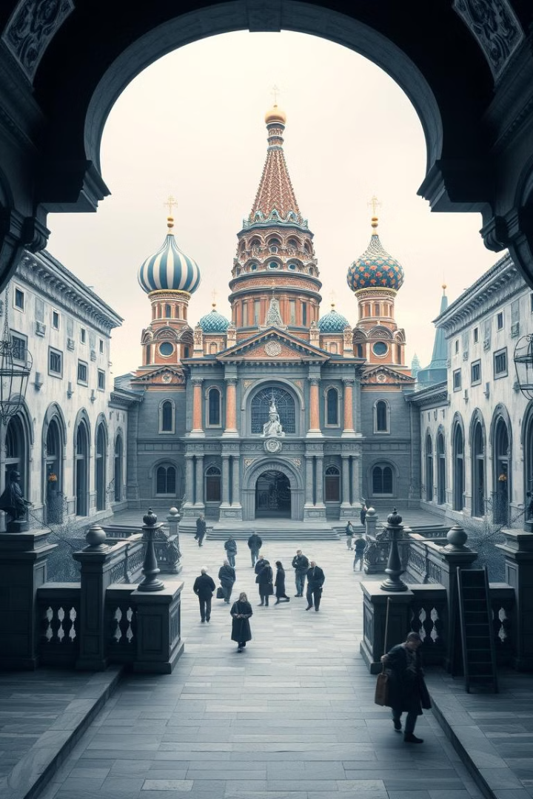



Интерактивные исторические повествования
Древние города
Прогулка по исторически достоверным реконструкциям.
Исторические события
Наблюдение за ключевыми историческими событиями.
Цифровые архивы
Обширные хранилища исторических документов.

Slide 11
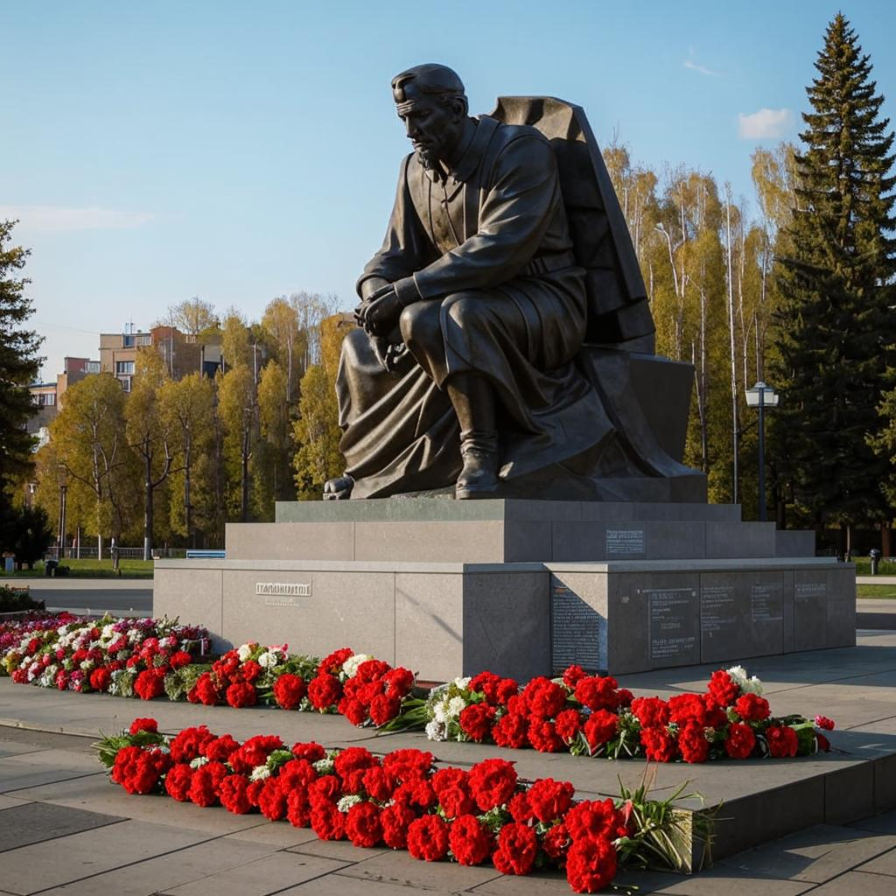
Увековечение памяти и просвещение
Виртуальные мемориалы
Образовательные программы
Посвящение историческим личностям и событиям.
Содействие более глубокому пониманию значимости.
Историческая память
Решающее значение для понимания прошлого.

Slide 12
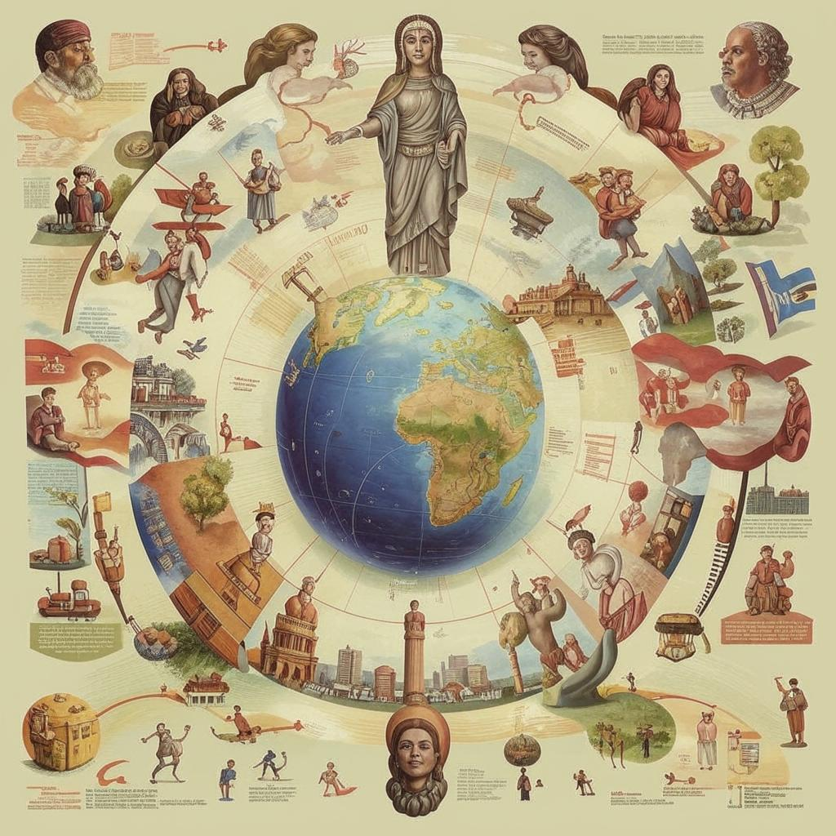
Проблемы культурной гомогенизации
Размывание культур
Глобальный характер метавселенной.
Необходимо обеспечить многообразное представительство.
Цифровой разрыв
Доступ к технологиям и интернету.
Исключение маргинализированных сообществ.

Slide 13



Конфиденциальность и безопасность данных
Защита данных
Безопасность
Предотвращение эксплуатации и неправильного использования
данных пользователей

Slide 14
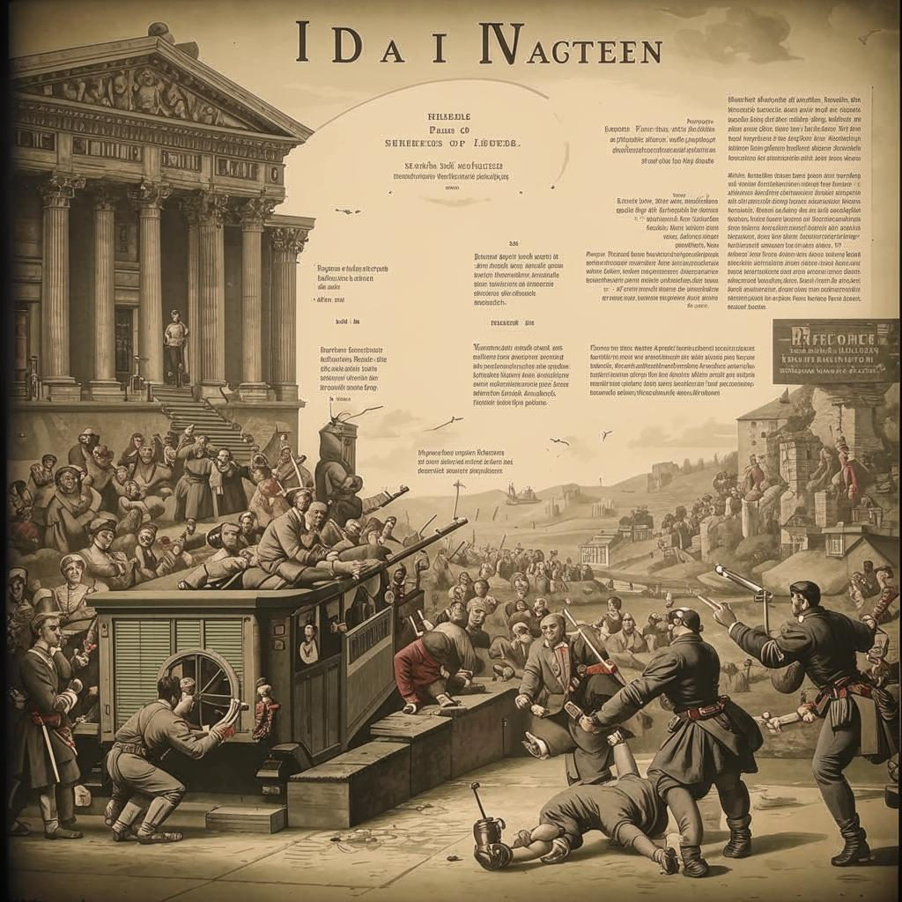



Историческая достоверность
Этика
Точность
Инклюзивность
Баланс между творческой свободой и исторической точностью.

Slide 15

СПАСИБО ЗА ВНИМАНИЕ!

